Slide 1
NPI – Kinect v2
Francisco Gea Martínez
Francisco Pérez Hernández

Slide 2
Objetivos
1 Visualización del esqueleto.
2 Mostrar al usuario la posición y el gesto correcto antes de comenzar la detección.
3 Fijar una posición inicial y ayudar al usuario a situarse en la misma.
4 Establecer un margen de error que pueda ser modificable en la ejecución.

Slide 3
Pasos iniciales
Instalar SDK de Kinect 2.0 [1.sdk]
Instalar Visual Studio
En Visual Studio, Nuevo Proyecto, Visual C#, Aplicación WPF (dar nombre)

Slide 4
ColorBasic – BodyBasic I
Nuestro objetivo primero ha sido mezclar los proyectos WPF de ColorBasic y BodyBasic proporcionados por el SDK.
Para ello nos hemos basado en un tutorial, y el código en este proporcionado [2zubairahmed] [3codigo]
Ahora mezclamos el código descargado (MainWindow.xaml.cs) junto con el nuestro: - Primero añadimos los using restantes. - Añadimos la referencia: Proyecto, Añadir referencia, Ensamblados, Extensiones, Microsoft.Kinect - Copiamos del código descargado desde “public partial class MainWindow : Window, INotifyPropertyChanged” en Adelante.

Slide 5
ColorBasic – BodyBasic II
Ahora debemos añadir la librería WriteableBitmap.Ex.Wpf.dll [4WriteableBitmap]
Creamos la carpeta lib dentro del proyecto, copiamos lo descargado. En el proyecto nos vamos a Proyecto, Examinar, Reciente y buscamos “WriteableBitmapEx.Wpf.dll” y la añadimos.
Ahora en el .cs vamos a eliminar, en la línea 223: “if (this.bodies != null)” todo ese if, ya que esa comprobación la realizamos antes.
En la línea 112 del .cs, tendremos que cambiar “kinectSensor.Default” por “kinectSensor.GetDefault()”

Slide 6
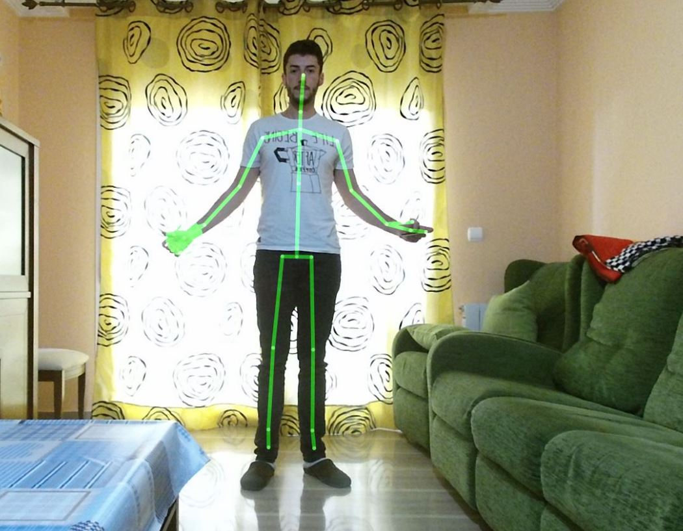
ColorBasic – BodyBasic III
Ahora en el fichero MainWindow.xaml copiamos desde “Title” hasta el final.
Comentamos el código en español.
El resultado obtenido:

Slide 7
Mostrar Posición Inicial I
Para mostrar la posición inicial, vamos a añadir una imagen en el borde inferior de la ventana, con la posición a realizar. Para ellos solo debemos arrastrar la imagen al .xaml y colocarla y escalarla.
En el .cs hacemos que cuando se inicie el programa sea visible con: “PosicionInicio.Visibility = System.Windows.Visibility.Visible” cuando comienzan las tareas.
Añadimos un cuadro de texto, para ir indicando instrucciones

Slide 8
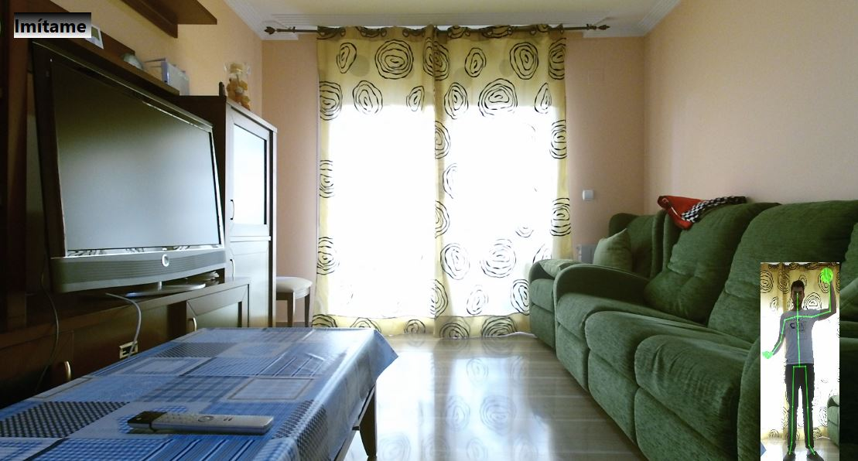
Mostrar Posición Inicial II
El resultado quedaría:

Slide 9
Fijar Posición y ayudar al usuario
Primero nos hemos basado en el BodyBasic para mostrar si el usuario se sale de la franja con el método “DrawClippedEdges”

Slide 12
Referencias
[1 sdk] http://www.microsoft.com/en-us/download/details.aspx?id=44561
[2zubairahmed] http://www.zubairahmed.net/?p=1682
[3codigo] https://onedrive.live.com/?id=2A7FDB962EA8E245%217908&cid=2A7FDB962EA8E245&group=0&parId=root&authkey=%21AIyBKaaipmZ8VDQ&action=locate
[4WriteableBitmap] https://writeablebitmapex.codeplex.com/

